Slide 1
第六章 多元数量值函数积分学
§6.1 多元数量值函数积分的概念与性质
§6.2 二重积分的计算
§6.3 三重积分的计算
§6.4 第一类曲线积分的计算
§6.5 第一类曲面积分的计算
§6.6 积分在物理学上的应用
§6.7 含参变量的积分

Slide 2
§6.1 多元数量值函数积分的概念与性质
一、引例 非均匀物体的质量问题
二、多元数量值函数积分的概念
三、多元数量值函数积分的性质

Slide 3
一、引例 非均匀物体的质量问题
在一元函数的定积分中我们知道：一线密度为
的细杆，通过分割、近似、求和、取
极限的步骤，其质量可表示为定积分：
对于知道面密度的二维薄板和知道体密度的三维物体，他们的质量怎么计算呢？

Slide 4
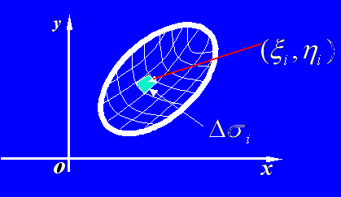
1．求平面薄片的质量
xoy
设有一平面薄片，占有
面上的闭区域D,
在点
处的面密度
，假定
分割：将薄片分成若干小块 ，
每一小块看作均匀薄片。
近似：小块质量近似
求和：薄片总质量近似值
取极限：薄片总质量

Slide 5
2.空间物体的质量
设有一空间物体分布在有界闭区域V上，其体密度
为 且 在V上连续.
分割：将闭区域V任意分成n个小闭区域：
其中,
表示第i
个小闭区域，也
表示它的体积，
近似：
在每个
上任取一点

Slide 6
取极限：

Slide 7
分割
近似
求和
取极限

Slide 8
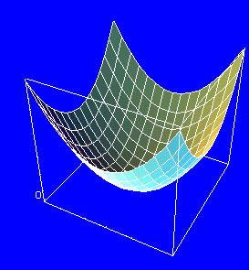
4.物体的质量分布在一块曲面S上
设其面密度为 , 点M在S上，
且在S上连续.
分割
近似
求和
取极限

Slide 9
二、多元数量值函数积分的概念
以上几个求物体质量问题在数学上可抽象出：
定义 设 为一有界闭的几何形体( 可以是直线段、
曲线 段，或者是一块平面区域、一块曲面、一个空
间区域等），这个几何体是可以度量的（即它是可
求长的，可求面积和体积的），在 上定义了一个
有界函数 f (M), . 将此几何形体 任意分割成
n个小块

Slide 10
上述和式的极限存在，则称函数f (M)在 上可积分，
此极限值称为 f (M)在几何形体 上的积分。记为：
其中：
称为积分域；
称为被积表达式或积分微元；

Slide 11
注 : 1.当f (M)为几何形体 的密度函数时，其质
量就是
2.当被积函数 f (M) ≡1 时，积分

Slide 12
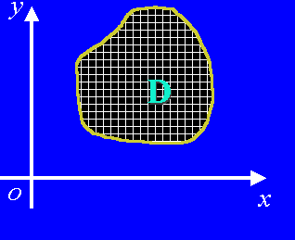
不同几何形体 上积分的表达式
1.设几何形体 是一平面区域D，
在D上的积分则称为二重积分，
在直角坐标系下用平行于
坐标轴的直线网来划分区域D.
面积元素为

Slide 13
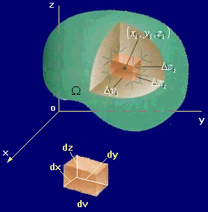
2.设几何形体 是一空间区域V
如果几何形体 是一空间区域V，那么在V上的积分
就称为三重积分.
记为

Slide 14
3.设几何形体 为一条(平面或空间)曲线L
L上的积分就称为第一类曲线积分或对弧长的曲线积分记为：.
如果L是闭曲线，常记为：

Slide 15
4. 几何形体 为一曲面S
S上的积分称为第一类曲面积分或对面积的
曲面积分.
记为：
如果S是闭曲面，常记为

Slide 16
三、多元数量值函数积分的性质
性质1 函数的和（或差）的积分等于各个函数
积分的和（或差），即
性质2 被积函数的常数因子可以提到积分号外面，
即

Slide 17
性质3 闭区域 分成两个闭区域 且 与
无公共内点，则
性质4 如果在 上满足 f (M) g(M), 则

Slide 18
性质5 (估值定理)
设m, M分别是 f (M) 在闭几何形体 上的最小值和
最大值，则
性质6 （积分中值定理）
设 f (M) 在闭几何形体 上连续，则存在M₀ ，使得
（由介质定理和估计定理可得）

Slide 19
性质7 （对称性）

Slide 20
例1 估计 的值，
其中D：
解
在 上 的最大值
的最小值
区域面积

Slide 21
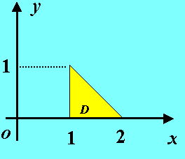
例2 比较积分 与
的大小, 其中D是三角形闭区域, 三顶点各为
(1,0),(1,1), (2,0).
解
三角形斜边方程
在D内有
于是

Slide 22
小结：
多元数量值函数积分的概念
二重积分
三重积分

Slide 23
第一类曲线积分
第一类曲面积分
多元数量值函数积分的性质

